Slide 1
高级操作系统
Introduction
中国人民大学 柴云鹏
2021.11.5

Slide 2
柴云鹏
中国人民大学信息学院
  教授、博士生导师
  计算机系主任
  http://info.ruc.edu.cn/academic_professor.php?teacher_id=42
云计算与大数据实验室
  中国人民大学信息楼505
  Email：ypchai@ruc.edu.cn
研究方向
  分布式系统、云计算、存储系统

Slide 3
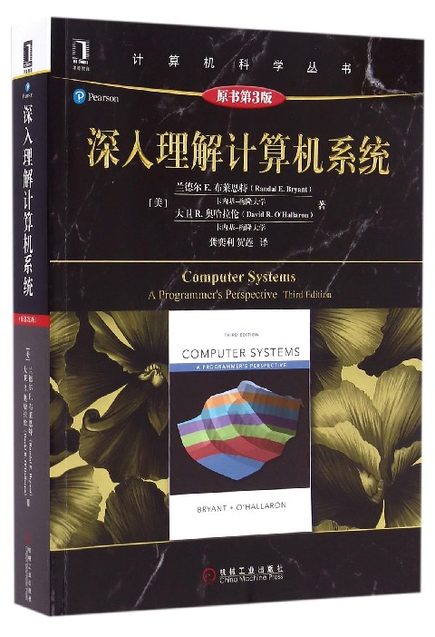
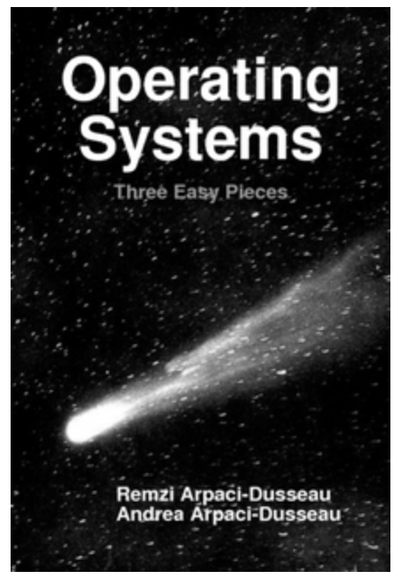
参考书
《深入理解计算机系统》
  CMU, Computer System: A Programmer’s Perspective
《Operating Systems: Three Easy Pieces》
  Remzi H. Arpaci-Dusseau
  Andrea C. Arpaci-Dusseau
  http://pages.cs.wisc.edu/~remzi/OSTEP/
  Wisconsin Madison

Slide 4
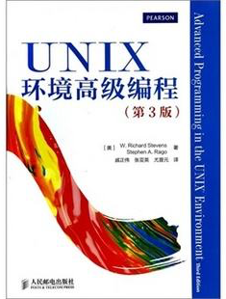
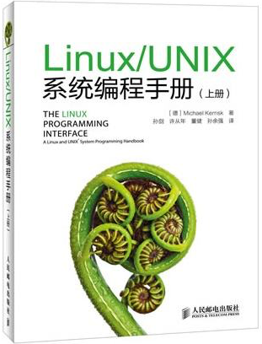
参考书
《Unix环境高级编程》(APUE)
《Linux/Unix系统编程手册》（上下册）

Slide 5
Outline
Operating Systems
  History
  Three Easy Pieces:
    Processes（CPU/计算资源虚拟化）
    Virtual Memory（内存虚拟化）
    Files（外存虚拟化/持久化）

Slide 6
OS History
起步阶段
  硬件的附属和扩展
  工具集=>OS
第一个软件
最复杂的软件(之一)

Slide 7
OS History
计算机硬件的发展
  早期计算机，Charles Babbage (1792-1871)的 “分析机” (设计，具备现代计算机很多特征，机械式)
  机电式计算机，Babbage-二次世界大战
    第一台可工作的数字计算机，300个真空管
    Zuse的Z3计算机
    Howard Aiken在哈佛建造了Mark I
  第一台电子计算机ENIAC，3000个真空管
    宾夕法尼亚大学的William Mauchley和他的学生J. Presper Eckert
  操作方式：
    插线板控制计算机（上千根电缆）
    机器语言（穿孔卡片）

Slide 8
OS History
第二代电子计算机（1955-1964）
  晶体管+批处理系统
  批处理：
    Motivation是减少机时的浪费，任务不间断执行
    便宜的计算机执行I/O（IBM 1401把全部作业从穿孔卡带读出，写入磁带）
    收集一小时的批量作业，将磁带连到高端计算机执行计算任务（IBM 7094）
    程序员和运维人员分开
  这个阶段的操作系统：Just Libaries
    例如对处理I/O的代码进行封装，提供API

Slide 9
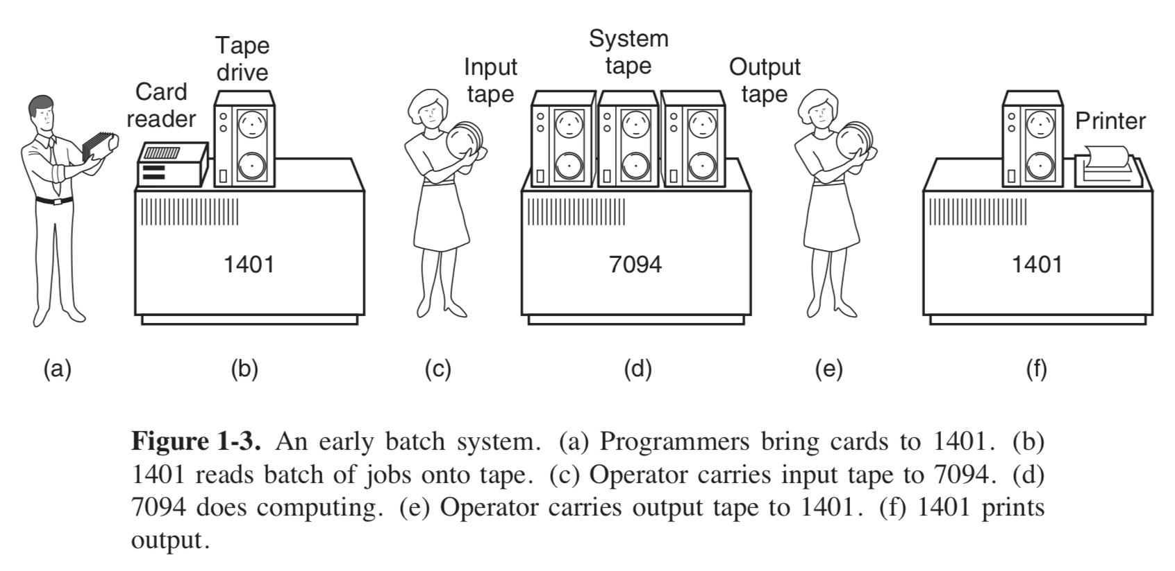
OS History

Slide 10
OS History
第三代电子计算机（1965-1980）
  集成电路和多道程序设计
  背景：兼容机（IBM 360系列）
  多道程序设计（multiprogramming）
    Motivation：尽可能让CPU利用率100%
    同时有多个作业运行，每个作业占一部分内存
    当某个作业等待I/O时，其他作业可以利用CPU进行计算
  分时系统
    本质还是批处理系统，程序提交作业到返回要等很久
    程序员希望像早期计算机一样独占=>分时系统(time sharing)
    每个用户一个通道，按照小时间片轮流使用计算机

Slide 11
OS History
第三代电子计算机（1965-1980）
  操作系统：在Library之外，提供保护
  System call概念（Atlas系统，1962/1978）
    与procedure call的主要区别是同时提升了硬件的特权级别（CPU支撑不同级别权限，如Ring0~3）
    有了用户态、内核态的区别，权限不同
    System call通过特殊的trap指令触发（软中断）

Slide 12
OS History
第三代电子计算机（1965-1980）
  MULTICS操作系统
    一台机器满足波士顿地区所有用户需求（野心过大）
    贝尔实验室->通用电气公司->MIT，在80多个公司和大学中部署，用户量小，但使用了30年
    提出了很多原创概念，包括计算服务->云计算
    对UNIX及其衍生系统（FreeBSD, Linux, iOS, Andoid）有巨大影响
  Unix
    1969, 基于DEC PDP-7设计
    贝尔实验室， Ken Thompson, Dennis Ritchie等（1983年图灵奖）
    Rewritten in C in 1973, announced in 1974 (开始是用汇编写的)

Slide 13
OS History
第四代电子计算机（1980至今）
  个人计算机
    Mac, IBM, Wintel, Linux
    IBM PC (<- MS DOS, Intel CPU)
      DOS <- Seattle Computer Products (7.5万美元)
      MS-DOS <- DOS (雇佣DOS作者Tim Paterson)
    图形界面操作系统
      施乐->Apple->Windows
      1985-1995，Windows运行在MS-DOS上（类似shell）
      Windows 95, Windows 98 (使用了大量Intel汇编)
      Windows NT (NT 5.0 -> Windows 2000, Windows XP)
      Windows Server 2003, 2008 (服务端)
      Vista, Windows 7, Windows 10 (个人)

Slide 14
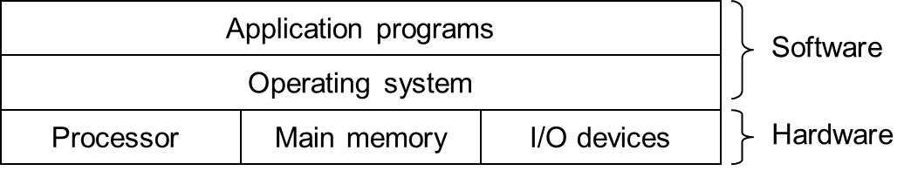
Operating Systems
应用软件不能直接访问硬件资源
它们必须依赖操作系统提供的服务来访问硬件
操作系统对硬件的封装就是虚拟化
  OS创造了进程、虚存、文件等抽象概念

Slide 15
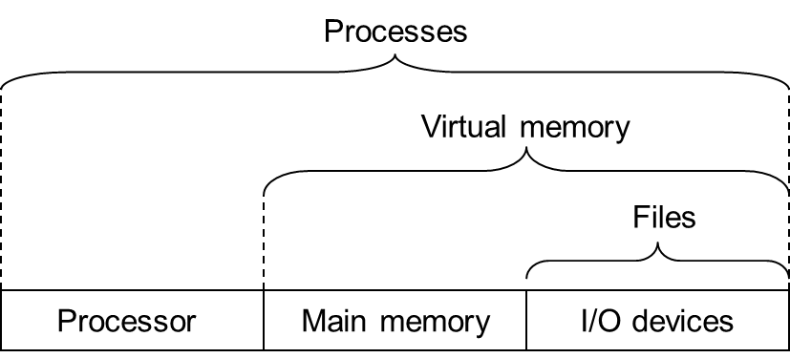
Abstractions Provided by OS

Slide 16
Operating Systems: Three Easy Pieces
虚拟化 (Virtualization)
  进程
  虚拟内存
持久化 (Persistence)
并发 (Concurrency)

Slide 17
Operating System
是一个（组）管理计算机硬件的程序
也提供一些基本的支撑给应用程序的
作为计算机用户和计算机硬件之间的中间件

Slide 18
Two primary purposes
保护硬件免受应用程序的错误使用
  应用程序太多，程序员水平参差不齐，很容易错误使用硬件；
  E.g., 上海宝存的定制open channel SSD，应用层自己写FTL，每个cell最多7000次擦除
给应用程序提供简单、统一的操作硬件设备的机制

Slide 19
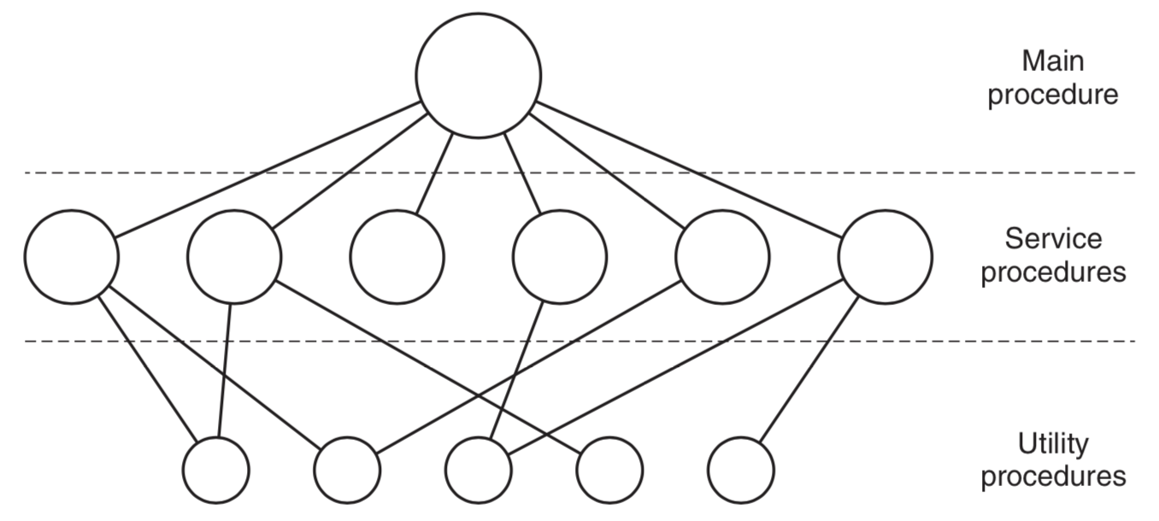
OS Architecture
单内核（单体系统， monolithic systems）
  整个OS内核是一个单一程序，复杂，任何一个过程的崩溃都导致整个OS崩溃
  主过程->服务过程(对应系统调用)->工具过程
  例如Linux（架构虽然落后，但实用，又如松耦合DB）
Notes:
单一庞大的

Slide 20
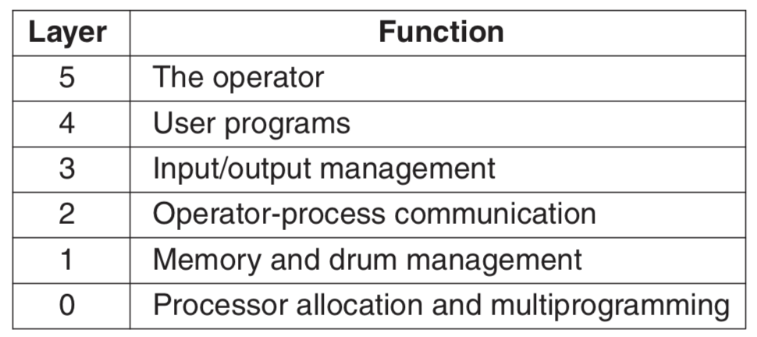
OS Architecture
层次式系统
  上层软件是在下层软件基础上构建的
    例如Layer1以上部分不用关系数据是在内存还是在磁鼓上，完全对上屏蔽
  如荷兰的THE系统（1968年，系统很小）、MULTICS

Slide 21
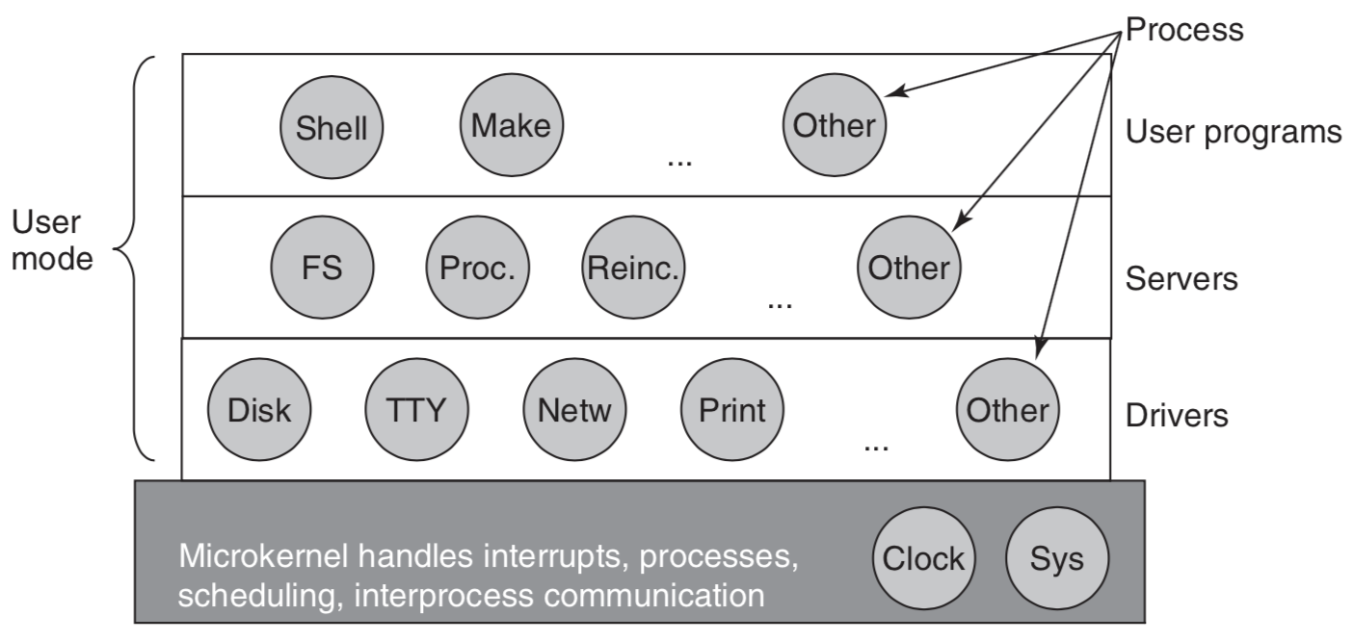
OS Architecture
微内核（microkernels）
  内核很小，把Os划分为小的模块，运行在用户态。这样出现故障时不会导致整个系统崩溃
  常用于对可靠性要求高的realtime、航空、军事领域，例如Symbian，MINIX 3（12K C，1.4 Asm）
  但用户态和内核态之间通信开销大

Slide 22
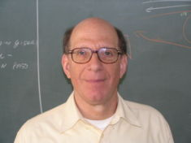
OS Architecture
单内核和微内核之争
  Tanenbaum在1992年就此事同Linus展开了一场论述（坦能鲍姆《现代操作系统》、Minix作者）
  Tanenbaum：Linux单内核的设计主要存在几个问题
    Linux设计之初的单内核思想使得它同80x86的处理器架构紧紧绑定在了一起，这导致Linux的移植性低于Minix
    代码的错误取决于代码大小。一般而言工业代码每千行会出现10个错误。将越多的代码放到内核，内核的出错可能性也越大
    操作系统的设计不应该因为某些代码中偶然出现的错误影响到整个内核的运行
  每个人的代码都不是第一次就正确，除了我 (Linus)

Slide 23
OS Architecture
单内核和微内核之争
  Windows Nt内核和Mac OS X的Mach内核是微内核典范示例，但二者最新版本中不让任何微内核服务运行在用户空间，这违背了微内核设计的初衷（为了性能）
  Linux是单内核，但也吸收了微内核的精华，采用模块化设计、抢占式内核、支持内核线程，以及动态加载内核模块的能力
  实用主义占了上风

Slide 24
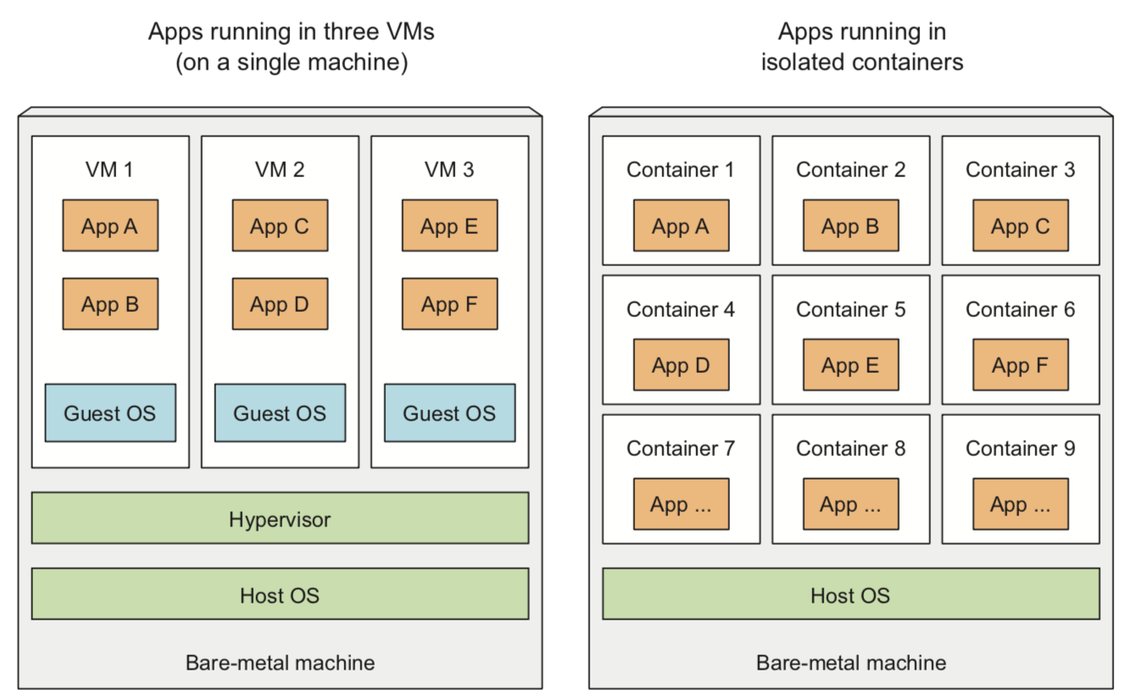
OS迭代
OS内部的虚拟机
  Java虚拟机, …
    =>软件平台，如Spark, Flink（上面执行计算作业/某种语言），也可以多人共享机器资源
  虚拟机（VMWare）
    用户态模拟器+内核态虚拟设备
  容器（Docker）
    隔离
    叠加

Slide 25
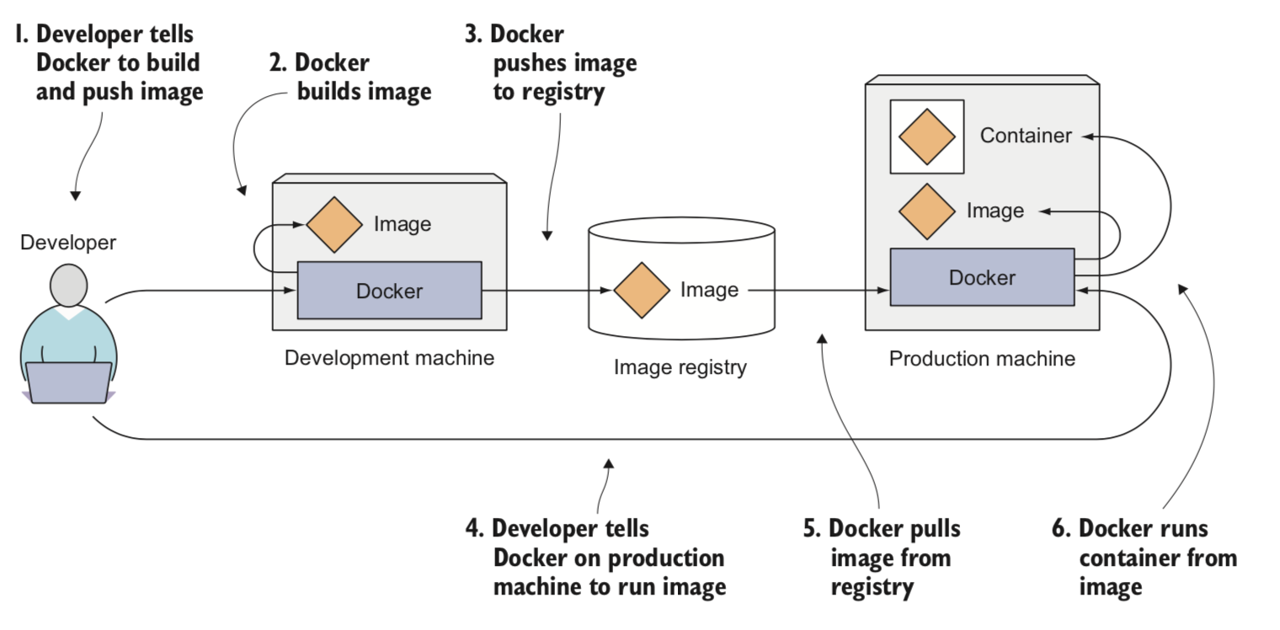
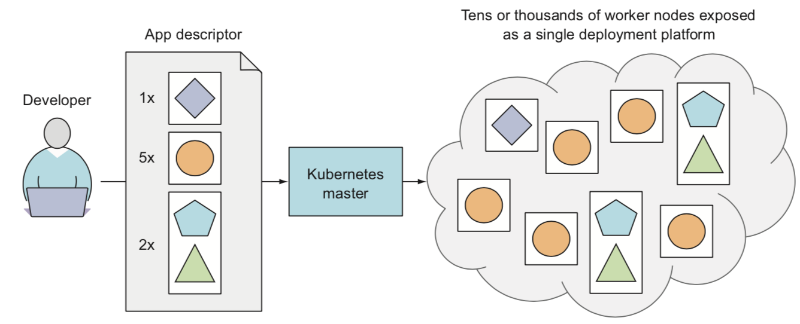
OS迭代
OS外部
  管理单机资源：传统OS
  管理分布式集群资源：Cloud OS
    Kubernetes

